Slide 1
深度學習應用於股票預測
組員：710736110 夏鶴芸
710836115 孫梵茗

Slide 2
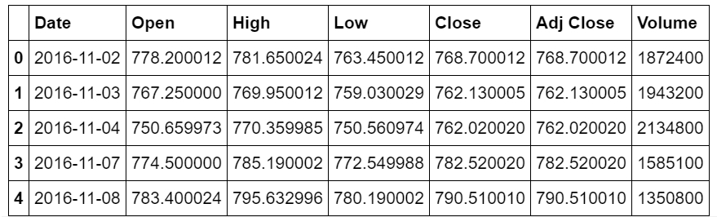
原始資料集
因選擇的參數(影響因子)都為歷史股價影響因子，若全部納入，會有Overfitting 效果，
故先只採納歷史收盤價(close)作為特徵。

Slide 3
參數選擇
預測值 2330.TW 台積電股價
參數
2330.TW 歷史股價
資料來源
Thomson Reuters Eikon(CSV檔)
資料長度
2009/1-2018/12
共10年(2434 天)

Slide 4
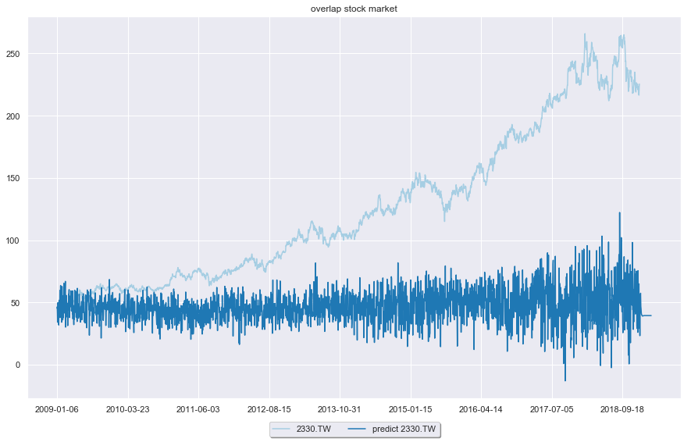
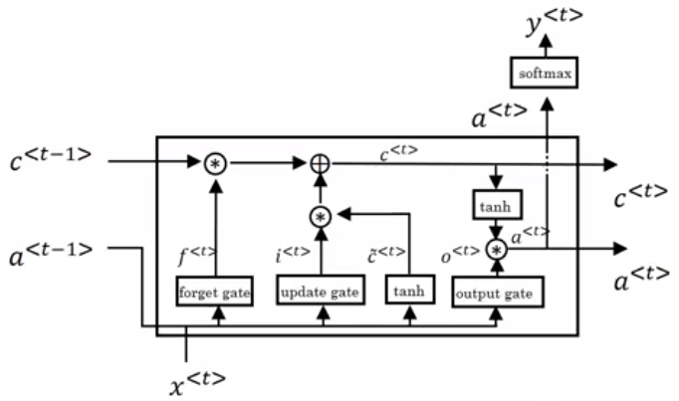
單向LSTM 模型
模型:
超參數:
num_layers = 1
size_layer = 128
timestamp = 5
epoch = 500
Dropout_rate = 0.7
future_day = 50

Slide 5
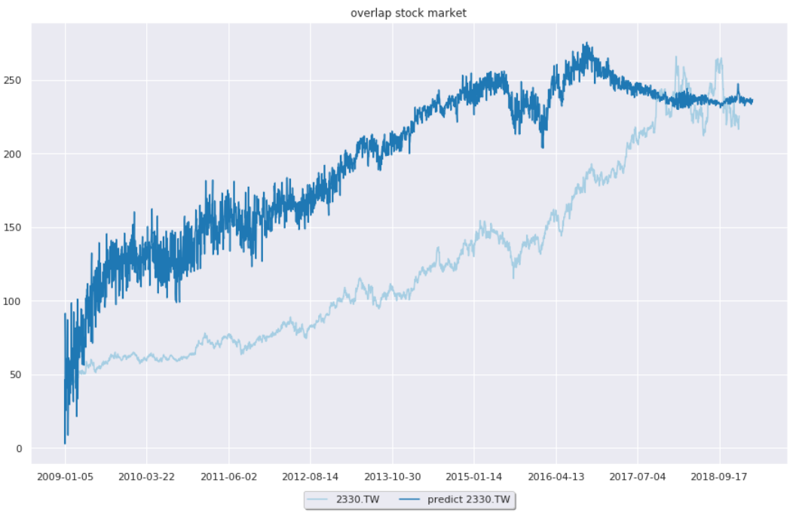
單向LSTM 模型
模型:
超參數:
num_layers = 1
size_layer = 128
timestamp = 5
epoch = 100
dropout_rate = 0.5
future_day = 50(與走勢相符合)

Slide 6
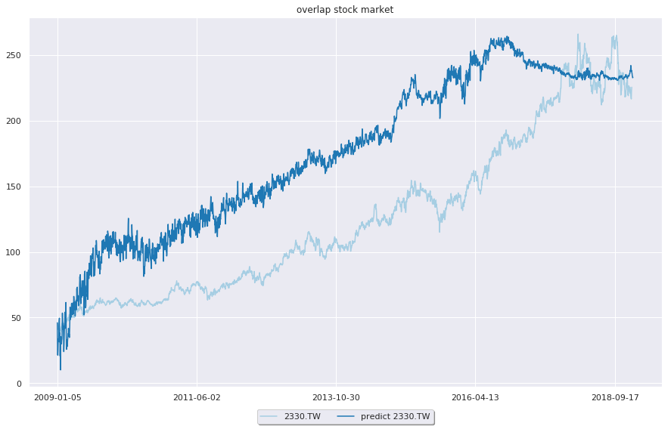
單向LSTM 模型
模型:
超參數:
num_layers = 1
size_layer = 128
timestamp = 5
epoch = 100
dropout_rate = 0.5
future_day = 5(與走勢不符合)

Slide 7
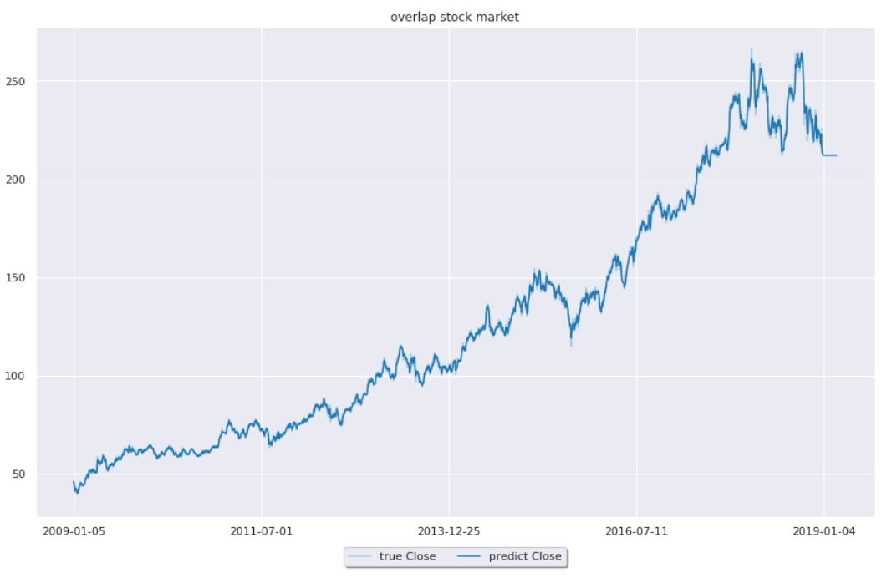
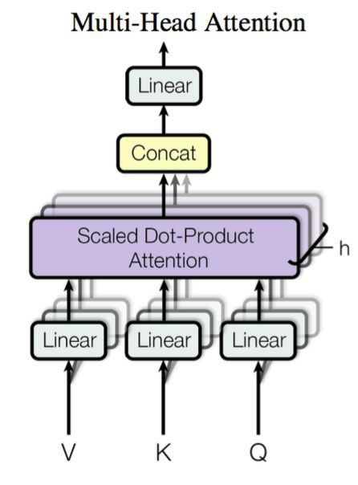
multihead-attention 模型
模型:
模型:
timestamp = 5
epoch = 100
future_day = 50(預測時間過長，與走勢不符合)

Slide 8
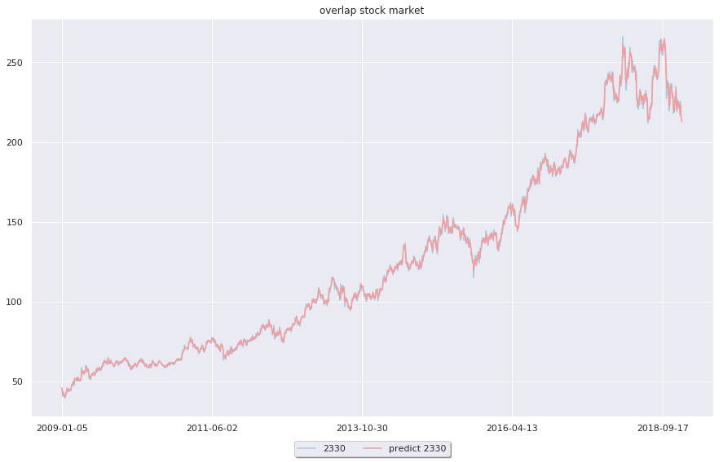
multihead-attention 模型
模型:
timestamp = 5
epoch = 100
future_day = 5(走勢預測正確!)

Slide 9
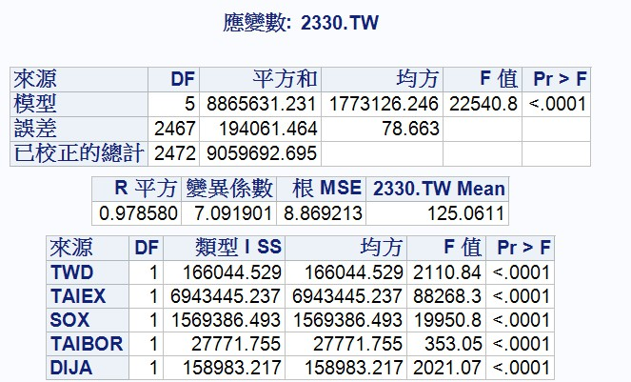
參數選擇
預測值 2330.TW 台積電股價
參數(影響因子)
TWD 美金對台幣
TAIEX 台灣股價加權指數
SOX 美國費城半導體指數
TAIBOR 3個月台幣拆款利率
DIJA 美國道瓊工業指數

Slide 10
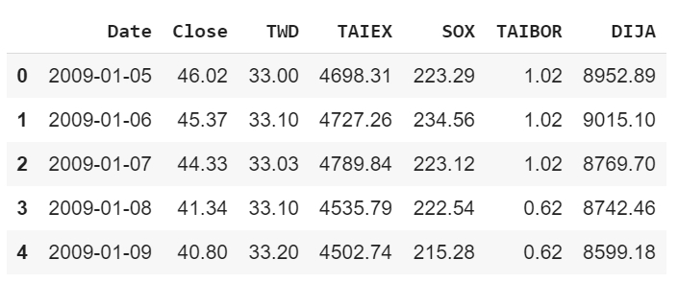
更新資料集
選擇的參數(影響因子)加入歷史收盤價(close)、美金對台幣
、台灣股價加權指數等…作為特徵。

Slide 11
THANK
YOU

